Slide 1
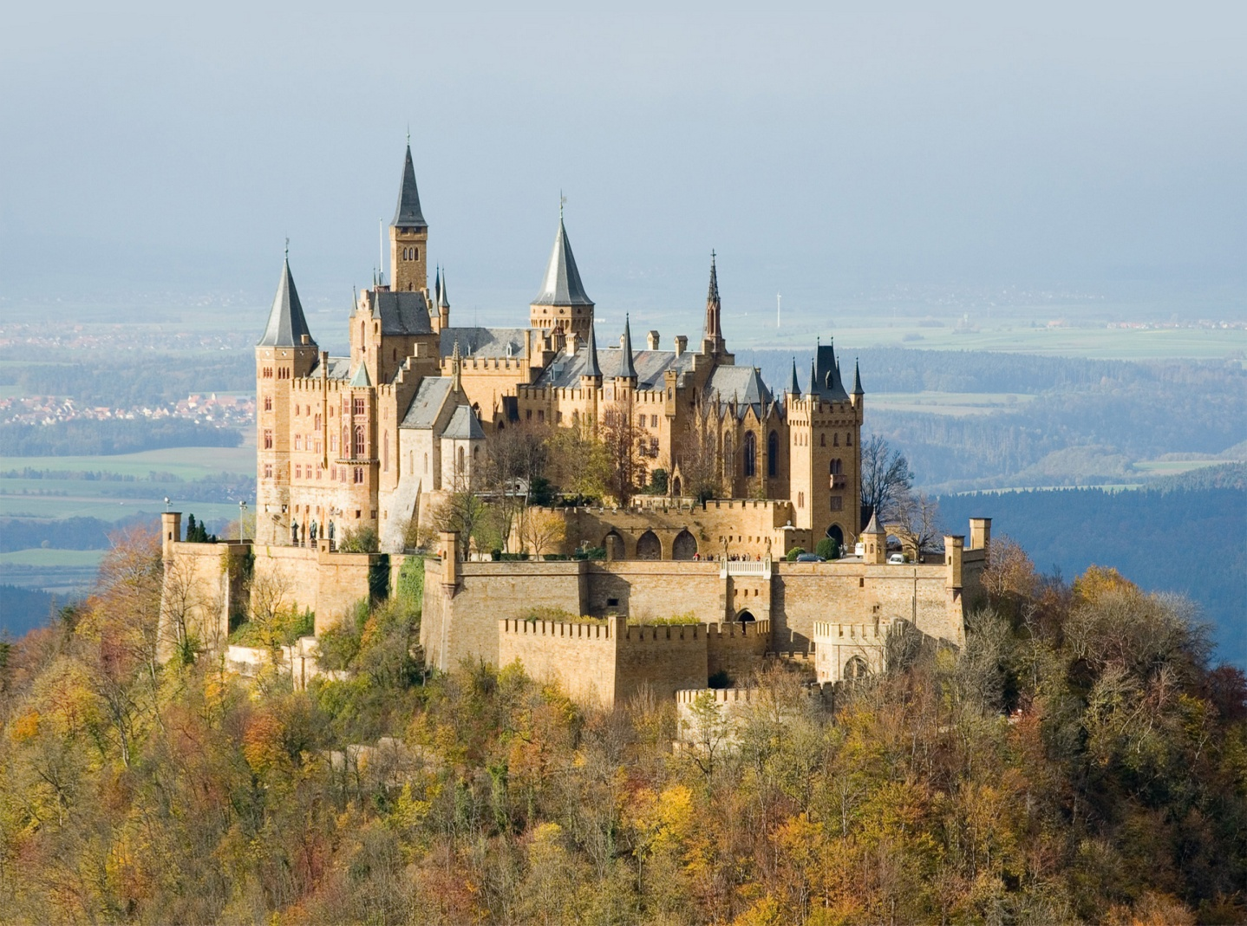
Проект Средневековый замок
Работа ученика 6Б класса
МОУ СОШ 41
Дроненко Данилы
Учитель: Сосницкая Людмила Николаевна

Slide 2
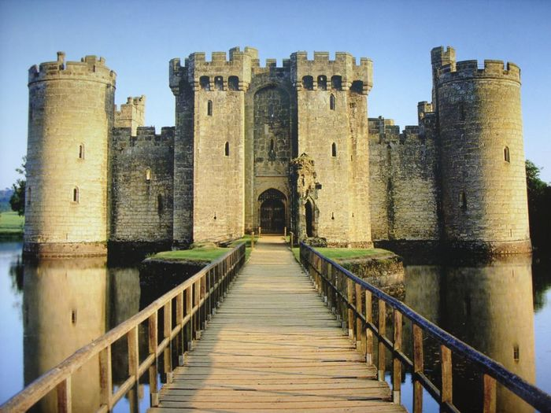
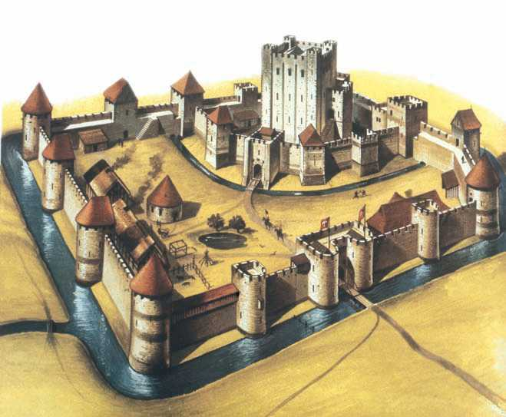
Строительство замка. В эпоху Средневековья замки строили с целью защиты жителей города и для обеспечения безопасности феодалу и его семье, обитавшим в нем. Большинство средневековых замков было построено с 9 по 12 век на территории современных Великобритании, Франции, Ирландии, Дании, Бельгии, Австрии, Швеции и Италии. В законченном виде замок представлял собой небольшой город, где жила семья феодала, его слуги и рабочие, а также другие «горожане».

Slide 3
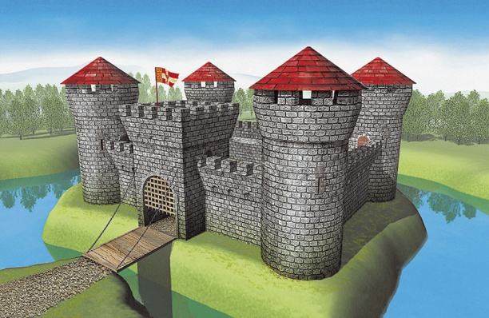
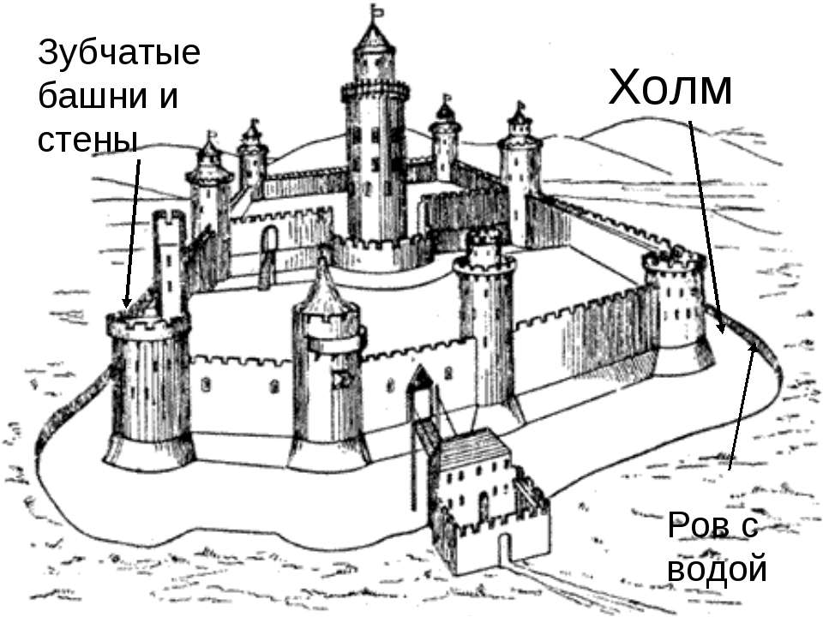
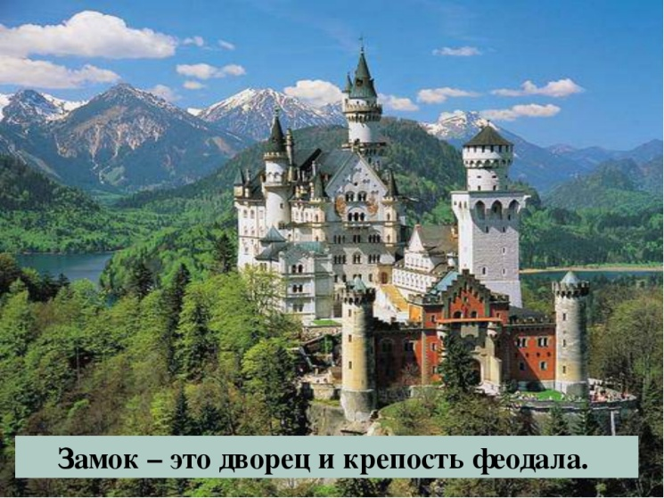
Замки часто сооружались вблизи водоемов, так как моря и реки предоставляли большой обзор для выслеживания и нападения на иноземных захватчиков. Запас воды позволял сохранять рвы и канавы, которые являлись незаменимой частью защитной системы замка. Замки также функционировали как административные центры, и водоемы помогали облегчить сбор налогов, ведь реки и моря являлись важными торговыми водными путями. Также замки строили на высоких холмах или в утесах скал, на которые сложно было напасть.

Slide 4
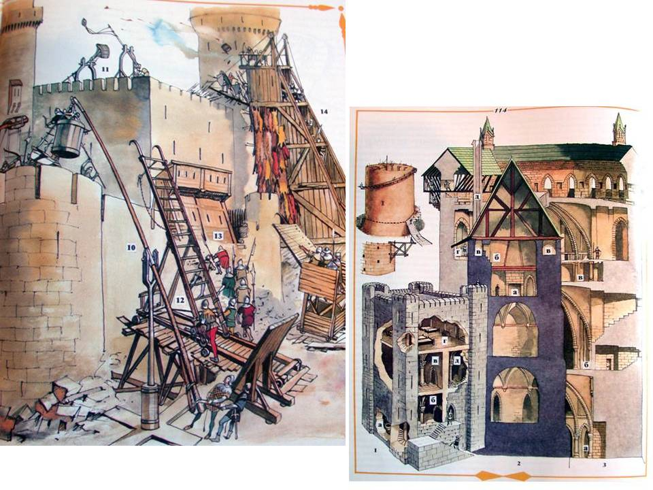
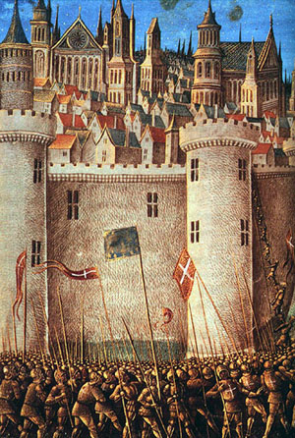
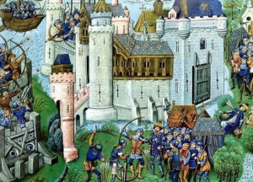
Первые замки строили из дерева, но позднее в качестве строительного материала стали использовать камень. В строительстве применяли песок, известняк, гранит. Окна в замках представляли собой узкие отверстия. На башне замка маленькие проемы делались для того, чтобы защитники могли пускать стрелы.

Slide 5
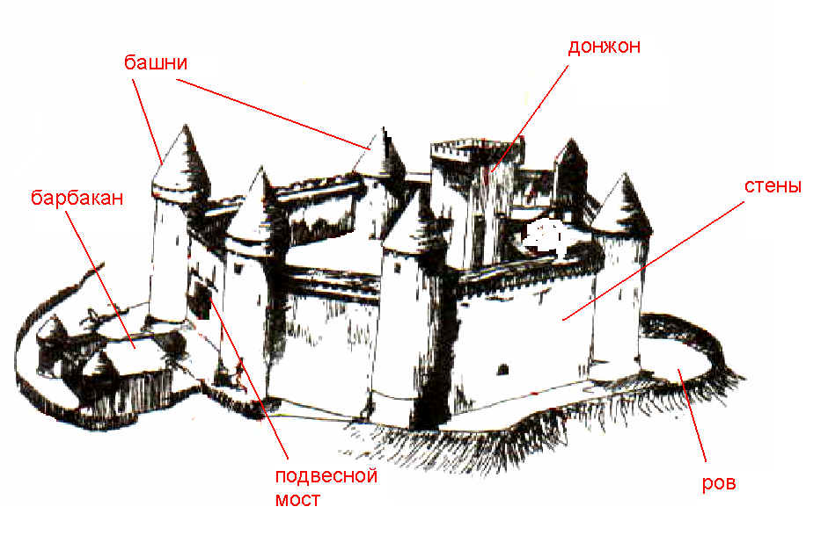
Схема замка. Барбакан — средневековый термин, обозначающий, в частности, отдельное укрепление (башню), оборонявшее подступ к мостам или внешним входам в крепостной ограде. главная, отдельно стоявшая башня в средневековом замке, находившаяся в самом недоступном месте и служившая убежищем при нападении врага Донжон располагался обычно на одной из оконечностей крепостной стены и был окружён рвом.

Slide 6
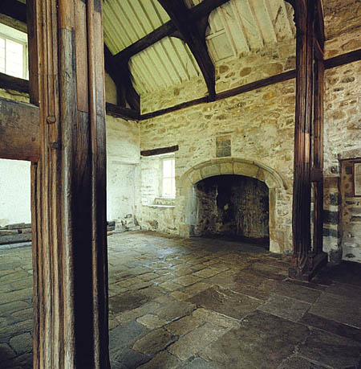
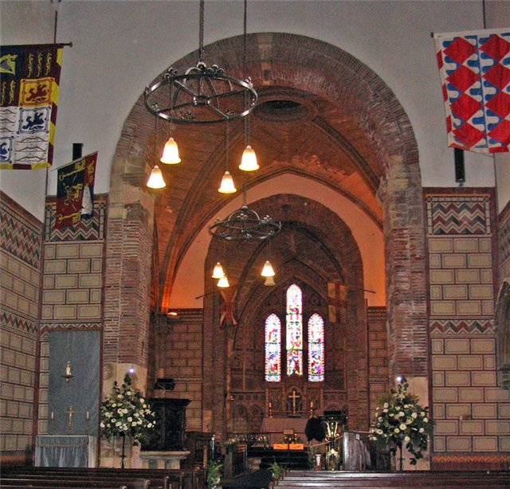
Жизнь в замке Внутри замка находились хозяйственные и жилые постройки. Здесь располагалась конюшня, складские помещения, кухня. Тут же стоял дом феодала, в котором имелось множество комнат, обставленных изящной мебелью. Каменные стены покрывали роскошными коврами. На них были вышиты сцены охоты и сражений. В некоторых замках имелся небольшой сад

Slide 7
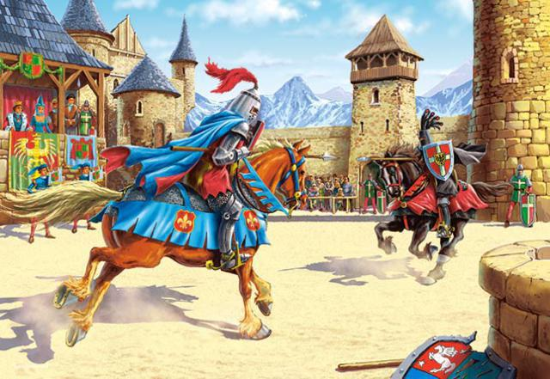
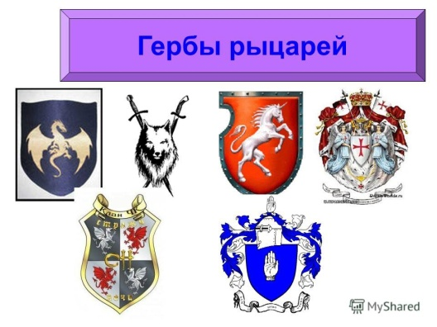
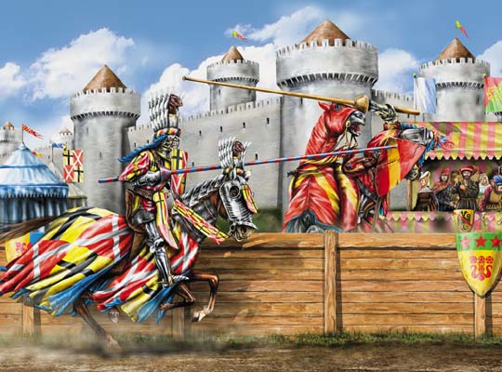
Любимыми развлечениями рыцарей были разнообразные соревнования, участники которых имели возможность проявить свою доблесть, силу и мастерство на специальных аренах. Эти соревнования назывались турнирами. В Западной Европе короли и влиятельные герцоги устраивали турниры по какому-либо важному поводу, например, женитьба короля или принцев, договор о мире и т.д. Участник мог быть только знатного происхождения (в нескольких поколениях) и посвященный в рыцари. Обязательно надо было предоставить свой семейный герб, подлинность которого проверяли. Специальным церемониалом назначали судей, которые будут судить поединки между рыцарями.

Slide 8
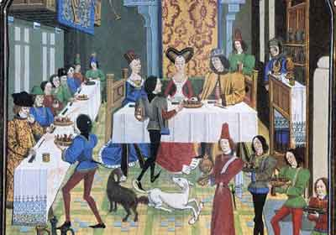
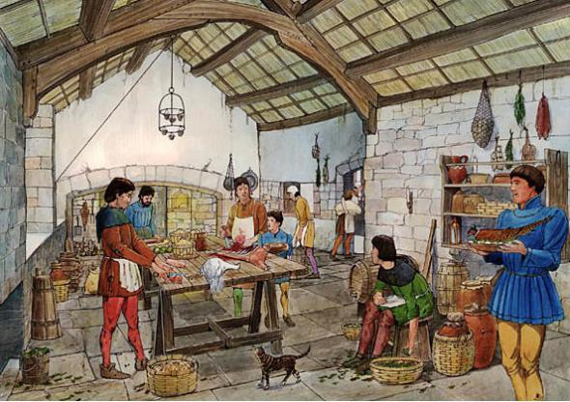
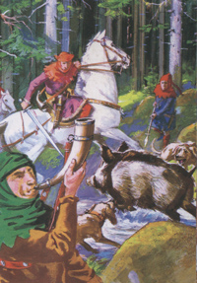
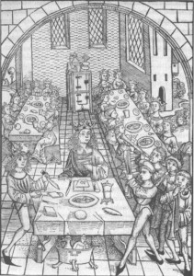
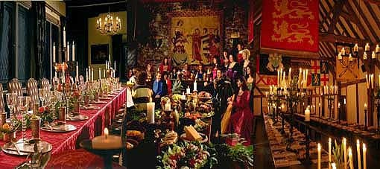
Охота и пиры Развлечения рыцарей были тесно связаны с их военизированным образом жизни. Одним из любимейших способов отдыха была охота. Обычно для проведения охоты каждый феодал имел свои заповедные леса. Добытая на охоте дичь украшала пиршественный стол феодала. Пиры также были важным атрибутом жизни рыцарей. Рыцарские пиры были местом выступления многочисленных средневековых артистов.

